Slide 1
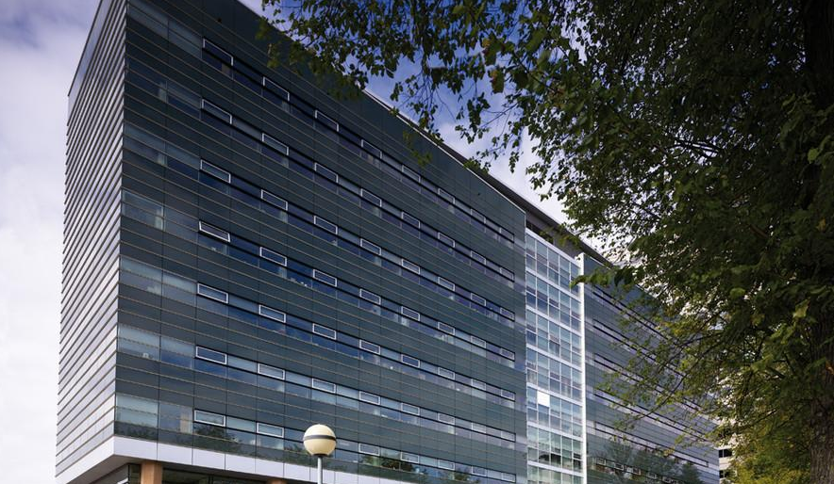
Financiële ondersteuning door RVO
Sjoerd van Dijk,
Martine Tragter
November, 2021
Notes:
Titeldia Nederlands. Verander de titeldia in een Engelstalige door in de lijstweergave (links) te rechts-klikken op de titeldia. Kies de Engelstalige indeling.

Slide 2
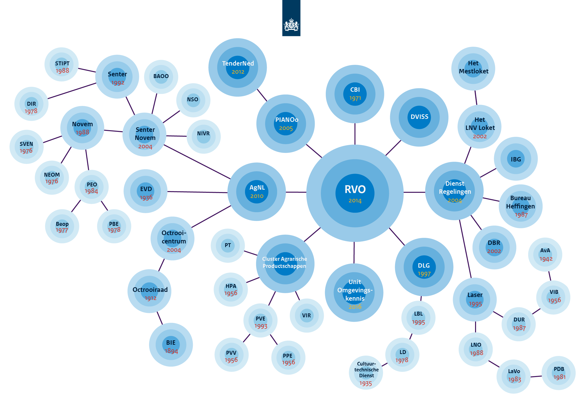
Kijk op RVO.nl
voor veel meer
Breed werkveld
Onze thema’s
Duurzaamheid (klimaat, energie)
Innovatie
Internationaal
Agrarisch
Onze opdrachtgevers
Onze klanten
Onze instrumenten
Alle ministeries
Ondernemers (mkb, start-ups)
Kennisinstellingen
Overheden
Jaarlijks zo’n 404.000 klantcontacten
Regelingen (subsidie, fiscaal)
Kennisprogramma’s en CoP’s
Gebiedsprocessen
Innovatie- en handelsmissies
Expertisecentra (o.a. Pianoo, ECW, Octrooicentrum)
Inspectie
Etc.
Contact? martine.tragter@rvo.nl,dijk.vansjoerd@rvo.nl

Slide 3
Financiële ondersteuning door
Kredieten
Europa
Subsidies
Risico kapitaal
Fiscaal
Garanties

Slide 4
Fiscale regelingen
WBSO en innovatiebox
EIA, MIA en Vamil (energie- milieulijst)
(extra investeringsaftrek 45%, 36%, 75% van de investeringskosten op een zelf te bepalen tijdstip af schrijven)
Regeling groenprojecten voor ( innovatieve)milieuvriendelijke investeringen, gefinancierd door groenbank/ groenfonds.

Slide 5
Belangrijke (nationale) energie innovatie subsidie
Mooi ( Missiegedreven Onderzoek, ontwikkeling & innovatie)
Totaal budget € 95 miljoen, verdeeld over de thema’s WoZ, Hernieuwbare Energie op land, GO en industrie en extra dit jaar ; Systeemoplossingen grootschalige opwekking hernieuwbare elektriciteit.
Voor een samenwerkingsverband van minimaal 3 ondernemingen
Projectomvang minimaal € 2 miljoen, de subsidie per MOOI project is maximaal € 4 miljoen en voor GO 7 miljoen
Onderzoeksorganisaties nemen niet meer dan 65 % van de subsidiabele kosten
De regeling is inmiddels gesloten, nieuwe regeling 2022 in de maak

Slide 6
Belangrijke (nationale) energie innovatie subsidie
DEI (Demonstratie Energie-en klimaatinnovatie DEI+)
Totaal budget € 126,6 miljoen, verdeeld over de thema’s Energie innovatie, energie efficiëntie, Hernieuwbare energie, lokale infra (demo), CCUS (pilot), flexibilisering van het electriciteitssysteem waaronder waterstof (pilot), overige CO2 reducerende maatregelen, circulaire economie, Aardgasloze wijken / woningen / gebouwen (de laatste heeft en apart budget van € 9 miljoen)
De looptijd voor een project is maximaal 4 jaar
Maximale subsidie per project € 15 miljoen (Aardgasloze woningen, wijken en gebouwen maximaal € 9 miljoen)
Maximaal subsidiepercentage per thema verschillend
Voor projecten Circulaire economie met meer dan € 3 miljoen subsidie (ondergrens).

Slide 7
Belangrijke (nationale) energie innovatie subsidie
HER+ (Hernieuwbare Energietransitie)
Totaal budget € 50 miljoen met een focus op TRL niveau 6-8
Thema’s ;
Projecten die de CO2-reductie goedkoper maken via technieken : de SDE++ technieken;
Projecten die de productie van windenergie op zee goedkoper maken;
Projecten die de opwekking en opslag van hernieuwbare energie combineren;
Projecten die de opwekking en slimme regeling (smart grids) van hernieuwbare energie combineren op decentraal niveau;
Projecten die de hernieuwbare energie-opties betreffen die niet in de SDE++ zitten én waarop additionele productie haalbaar kan zijn door innovatie. Dit betreft de opties zonnewarmte, kleinschalige of niet aan het net gekoppelde zon PV-systemen, ondiepe bodemenergie en buitenluchtwarmte (de laatste twee gebruiken warmtepompen als techniek).
De looptijd voor een project is maximaal 4 jaar
Maximale subsidie per project € 6/miljoen
Maximaal subsidiepercentage 25-80 %
Regeling is open 01 april 2021, regeling eindigt 31 maart 2022

Slide 8
Meest voorkomende afwijzingsredenen
1 Financiering niet aangetoond
(financiering voor project + marktintroductie moet verzekerd zijn)
2 Economische haalbaarheid niet aangetoond
(marktomvang, klantwaarde en/of onderscheid niet kwantitatief bepaald)
3 Project voldoet niet aan definitie
(geen sprake van experimentele ontwikkeling)
4 Geen vertrouwen in technisch succes
(geen systematische aanpak)

Slide 9
Internationale innovatieregelingen ( Horizon Europe, Eureka, Eurostars) voor:
Ontwikkeling van technologie voor nieuwe producten, processen of diensten, met ambitie om buitenlandse markten te betreden en met samenwerking met partners in het buitenland
Rol RVO bij EU programma’s
National contact point, team IRIS (internationale research en innovatie samenwerking)
Per instrument/ thema (20) een collega die u wegwijs maakt met voorlichting over calls, hulp bij indienen, trainingen, hulp bij partnersearch (matchmaking evenementen)
Loketfunctie- meedenken met projectideeën, feedback op uw projectvoorstel.
Organisatie technologische innovatie missies
Contacten in Brussel/ secretariaten
Niet indienen bij RVO- geen beoordeling door RVO. Indienen bij de Europese Commissie

Slide 10
SDE++
Voor wie
Alle sectoren zoals Industrie, diensten, landbouw en gebouwde omgeving. De Rijksoverheid is uitgesloten van deelname
Producenten van duurzame energie
Bedrijven die CO2-uitstoot willen verminderen
Hoe:
Eén integraal budgetplafond, 2021: 5 miljard
Gefaseerde openstelling op subsidie-intensiteit: 60, 80, 115, 300 EUR/tonCO₂
First come – First serve per indieningsdag
Exploitatie subsidie, afdekking onrendabele top/prijsrisico over looptijd subsidie: 12 of 15 jaar Subsidie is verschil tussen:
Basisbedrag
Maximumbedrag voor een techniek, integrale kostprijs van het product
Relevante Capex/Opex kosten, vollasturen, looptijd subsidie
EUR/kWh of EUR/tonCO₂
Correctiebedrag
Kostprijs van het niet duurzame of CO₂-rijke alternatief (APX, TTF, EEX-EUA)
Nieuw: GVO-waarde voor duurzame elektriciteit, HBE-waarde transportbrandstoffen
EUR/kWh of EUR/tonCO₂

Slide 11
SDE++, aangewezen technieken 2021
Vanaf 2008, SDE en SDE+, productie hernieuwbare energie
Hernieuwbare elektriciteit
Zon, Wind, Water, Plafond: 35 TWh/jaar cumulatieve jaarproductie, 2025?
Hernieuwbaar gas
Vergisting of vergassing van biomassa
Hernieuwbare warmte of hernieuwbare wkk
Vergisting of verbranding van biomassa, Geothermie
Vanaf 2020, SDE++, CO₂ vermindering opties (niet hernieuwbaar of deels hernieuwbaar)
CO₂-arme warmte
Vervanging gas door elektriciteit
Elektrische boilers, Waterstof uit elektrolyse, Industriële warmtepompen
Restwarmtebenutting, Thermische energie uit oppervlakte- / afval- / drinkwater (TEO/TEA/TED)
Daglichtkas voor glastuinbouw
Vermindering CO₂ uitstoot
CCS, Plafond: 7,2 Mton/jaar CCS voor industrie en 3 Mton/jaar CCS voor elektriciteitssector
CCU, Vermeden zomerstook in glastuinbouw
Innovatieve transportbrandstoffen, Plafond: 200 MEUR kasstroom over de looptijd

Slide 12
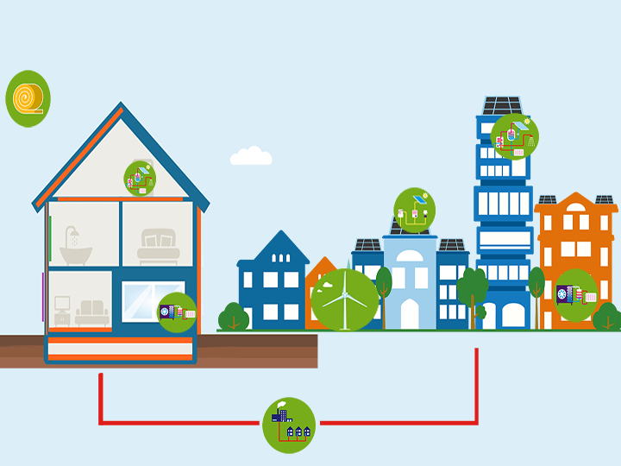
Doelgroepen ISDE - wie kan welke maatregel aanvragen:
Woningeigenaar
Zakelijke gebruiker
Dakisolatie
Zonnepanelen
Zolder / vlieringvloerisolatie
Zonneboiler
Zonneboiler
Gevelisolatie binnen
Isolerend glas
Spouwmuurisolatie
Gevelisolatie buiten
Warmtepomp
Vloer- of bodemisolatie
Windturbines
Warmtepomp
Aansluiting warmtenet
 | Zakelijke gebruiker (vooraf aanvragen) |  |  | Woningeigenaar (achteraf aanvragen)
Techniek | Natuurlijke persoon | Niet natuurlijke persoon | VvE’s | Woningeigenaar
Warmtepompen | X | X | X | X
Zonneboiler | X | X | X | X
Zonnepanelen |  | X
Windturbines |  | X
Energiebesparing (Keuze uit 5 maatregelen) |  |  |  | X
Warmtenet |  |  | X | X

